Slide 1

FLUTTER开发
--移动端跨平台技术方案
研发部 吴华清 2019/7/25

Slide 2
Flutter 是什么
Flutter是谷歌开源的一款针对iOS,Android 等主要移动端的跨平台开发的框架（针对web平台的研发也在跟进),以其优异的跨端界面渲染和操作体验而闻名，于2018.12发布正式版1.0。目前国内的技术团队都有贡献力量，并在其业务内落地flutter技术。
Flutter使用的开发语言是Dart语言（一个重要原因是dart团队在flutter团队隔壁),dart是一门现代化的编程语言，有JIT和AOT双重特性。
Flutter是谷歌下一代操作系统 Fuchsia 的UI框架

Slide 3
哪些厂子在用
闲鱼团队
针对flutter一整套的项目构建，混合开发的实践规范
微信团队
针对小程序跨平台的特性，跨平台构建参考flutter UI渲染，并且在底层平台交互方面可 能摒弃platform channel,实现自己的dart2cpp方案。
美团团队
针对flutter的动态化缺陷的特点，构建自己的flutter应用的动态化方案

Slide 4
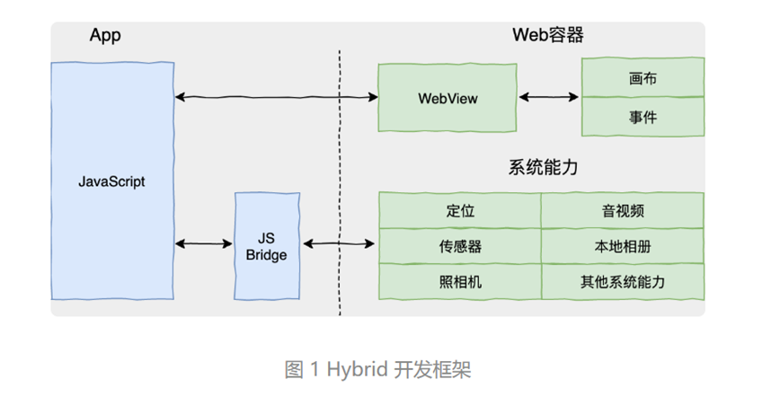
二、跨平台方案
Web (hybrid)方案： ionic / cordova等
界面展示方面使用移动端的webview加载H5，数据交互方面使用jsbrige 约定协议进行处理。跨平台，动态性以及渲染都比较理想，随着H5的复杂，性能逐渐递减。

Slide 5
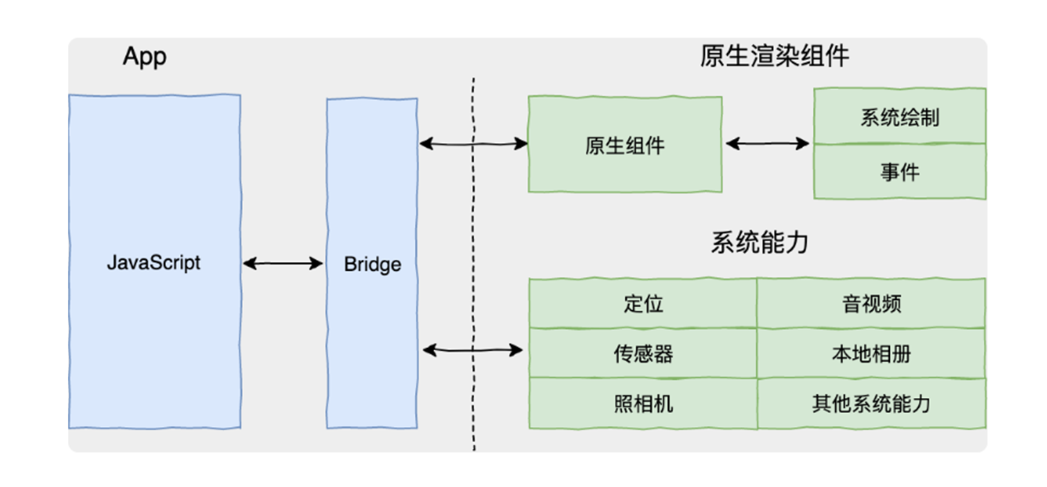
桥接方案：ReactNative / Weex /uniapp
通过构建js 驱动层来驱动原生系统的组件以及系统能力，动态化/渲染 性能都不错，在系统升级和api变动上维护困难，跨平台上由于中间jscore的存在，对应用的动画特效的处理平台差异较大。

Slide 6
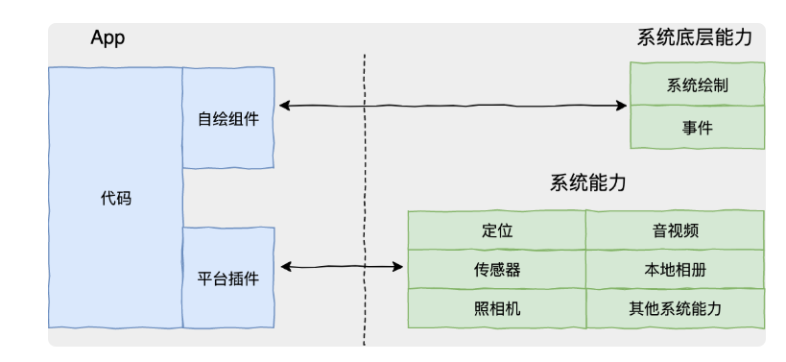
自绘方案：flutter / cocos2d(主要针对游戏的定制化开发)
从渲染层开始就自称体系，界面的绘制（flutter ui）与渲染（skia）都由自己处理,没有了jscore的中间驱动和系统自身sdk的ui绘制。因此从跨平台/界面渲染方面很优异。由于编译成 AOT 代码(ios上就无法使用动态化技术，android是谷歌的政策限制) ，目前动态化是短板。

Slide 7
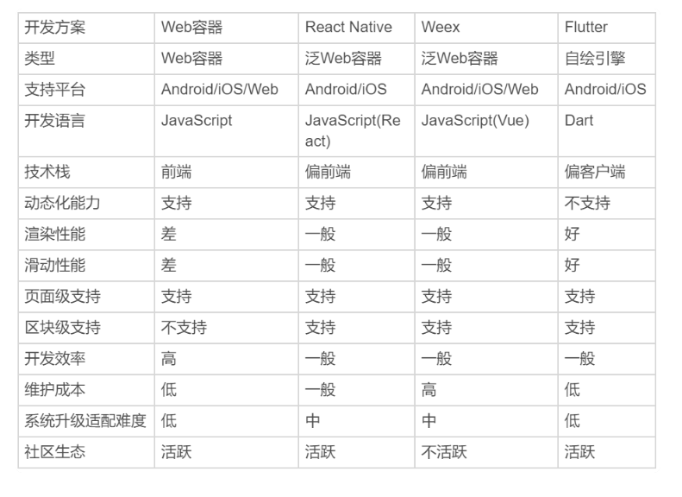
基本比对

Slide 8
Flutter 特性及体系结构
特性
1.Flutter 使用Dart作为开发语言，支持JIT(Just In Time即时编译) AOT(Ahead of Time运行前编译)；产品开发期模式使用JIT ,支持热重载，开发效率高，类似web开发；产品发布期使用AOT，能够使得应用运行效率高。
2.UI绘制使用Skia 渲染引擎 从底层开始构建，Skia本身就跨平台（无特定平台依赖，因此移动端渲染跨平台成为可能）。 Skia 在图形转换、文字渲染、位图渲染方面都表现卓越，并提供友好API（android 渲染引擎就是Skia)。所以Flutter在打包APK(Android应用安装包)时，不需要再将Skia打入APK中，但iOS系统并未内置Skia，所以构建iPA时，也必须将Skia一起打包，这也是为什么Flutter APP的Android安装包比iOS安装包小的主要原因。

Slide 9
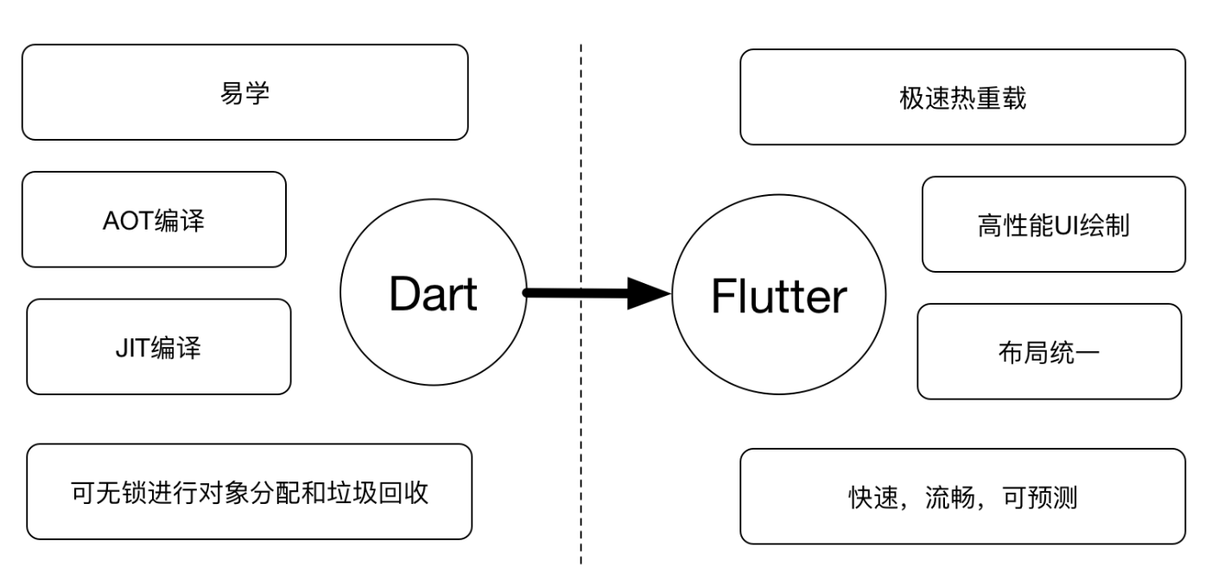
特性

Slide 10
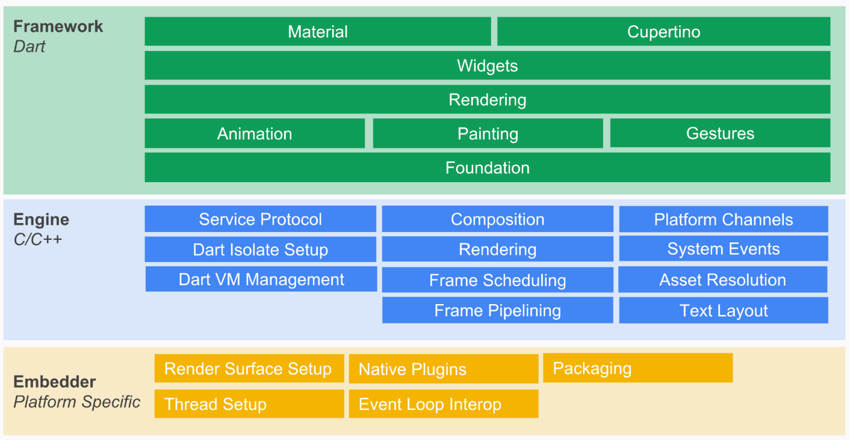
体系结构

Slide 11
体系结构
Embedder 操作系统适配层（嵌入层）: 主要处理Surface 设置，线程设置，以及平台插件等平台相关特性（此层从代码的角度来看，并无Dart语言，因此对系统底层的没有特定依赖）
Engine 层: 主要包含 Skia、Dart 和 Text， 用来处理文字布局，图形渲染等flutter的底层工作，这一层的工作能够实现UI渲染跨平台。
Framework层：基于Dart语言构建的UI框架—flutter sdk

Slide 12
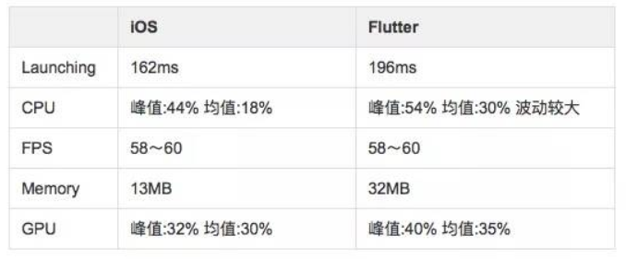
Flutter 与 Native性能比对
基本观测数据：
启动时长/cpu、gpu占比/帧率/内存使用
启动时长/帧率几乎没有差距，内存使用以及cpu/gpu占比较原生略高

Slide 13
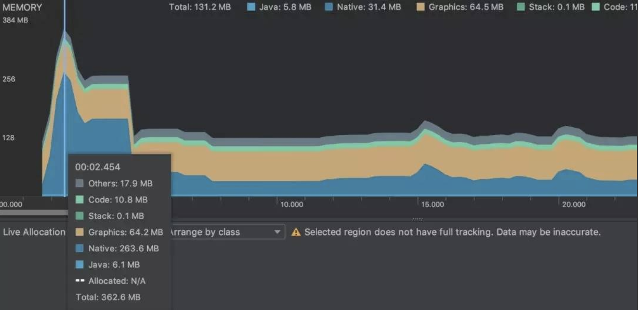
Flutter 界面

Slide 14
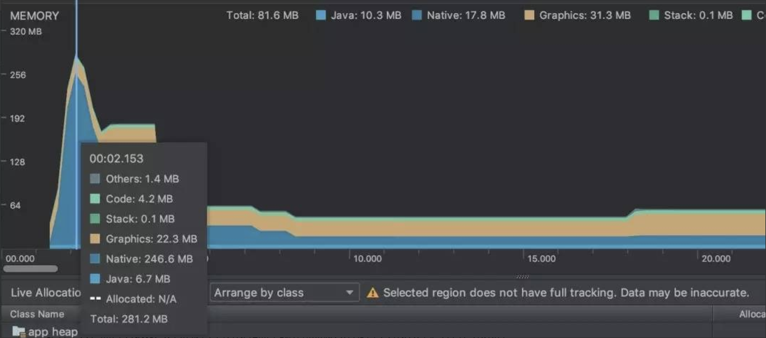
Android native 界面:

Slide 15

Dart 介绍

Slide 16
Dart特性（ JIT/AOT/单线程模型/内存分配/垃圾回收）
Flutter 使用 Dart 语言开发，主要有以下几点原因：
Dart 一般情况下是运行 DartVM 上，但是也可以编译为 ARM 代码直接运行在硬件上。
Dart 同时支持 AOT 和 JIT 两种编译方式，可以更好的提高开发以及 App 的执行效率。
Dart 可以利用独特的隔离区（Isolate）实现多线程。而且不共享内存，可以实现无锁快速分配。
分代垃圾回收，非常适合 UI 框架中常见的大量 Widgets 对象创建和销毁的优化。
在为创建的对象分配内存时，Dart 是在现有的堆上移动指针，保证内存的增长是程线性的，于是就省了查找可用内存的过程。
Dart为google所有，能够得到很好的支持，针对APP与Web有很多的优化。
注:Dart针对web与服务端开发都有所表现

Slide 17
Dart语法简介
基本特性
Dart是面向对象的语言，大部分特性和java类似，在java的基础上吸收了js的特性。Dart在静态语法方面和Java非常相似，如类型定义、函数声明、泛型等，而在动态特性方面又和JavaScript很像，如函数式特性、异步支持等。除了融合Java和JavaScript语言之所长之外，Dart也具有一些其它具有表现力的语法，如可选命名参数、..（级联运算符）和?.（条件成员访问运算符）以及??（判空赋值运算符)。
信息表达
顶层都是继承Object
变量：
var : 可以赋值任何类型，但一旦赋值，类型便已确定,不可再赋值其他类型(第一次赋值时才有类型推断）。
num：java中的int,double ，只有这两种类型
String,bool
未初始化变量的值都是 null

Slide 18
函数
1.方法可以作为参数传递
2.方法可以作为变量使用
3.dart中无方法重载，通过可选参数（可选命名参数 可选位置参数） 来处理
可选命名参数定义： functionName({String name,num age,bool isTrue}){}
使用： functionName(name: “whq)；
使用： functionName(name: “whq”,age:20)；
可选位置参数定义：functionName([String name,num age,bool isTrue]){}
使用： functionName(“whq”,age,true);
使用： functionName(“whq”,age);
异同：两种形式都是参数可选的表达，主要的不同还是一个是可以根据命名来指定某个参数的赋值，一个是根据参数位置来指定某个参数的赋值。

Slide 19
类
Dart中的类使用class定义，并没有public, protected,private。
变量/方法也是没有这类限定符，如果表示该方法，该变量是私有，使用“_”表示，
如：_functionName(), num _userAge;
注意：“_”的限制范围并不是类访问级别的，而是库访问级别
复用
Dart中的复用有继承(extends)，实现(implements)以及混入(Mixin)，混入是dart的语言特性，我的 理解就是“借用”，想用某个类的属性或者方法，关键字是with。
Dart中的实现并没有interface,就是class。
在 Dart 中，你可以对同一个父类进行继承或接口实现
继承父类意味着，子类由父类派生，会自动获取父类的成员变量和方法实现，子类可以根据需要覆写父类的构造函数和方法。
接口实现则意味着，子类获取到的仅仅是接口的成员变量符号和方法符号，子类需要对成员变量符号进行重写以及方法进行声明和重写
复用的顺序是： extends -> mixins -> implements

Slide 20
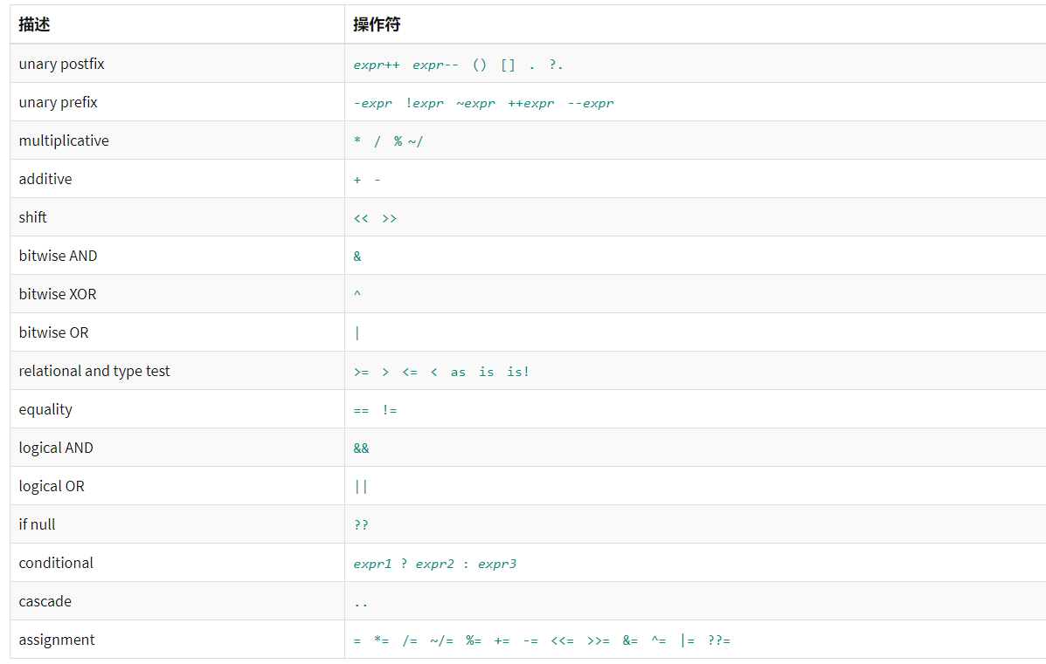
运算符
基本的运算符（优先级：上行>下行 左列>右列）

Slide 21
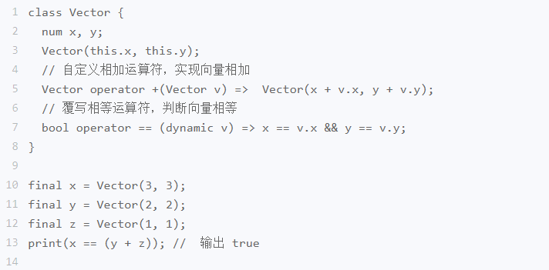
支持运算符重写
独有运算符
AA?.name ///表示如果AA对象如果为空，则跳过，避免空指针
AA ?? "999" ///表示如果 AA 为空，返回999
AA ??= “999” ///表示如果 AA 为空，给 AA 设置成 999
dart 相关地址：
http://dart.goodev.org/guides/language/language-tour
Mixin 详解:
https://juejin.im/post/5bb204d3e51d450e4f38e2f6

Slide 22
异步
Future
使用future作为返回值来处理异步结果
Async/await
Async用来修饰函数，await修饰异步操作。用来消除回调地狱，代码可读性更强。
（dart最终仍会转化为future调用链来处理）
Stream
Stream 也是用于接收异步事件数据，和Future 不同的是，它可以接收多个异步操作的结果（成功或失败）

Slide 23
后续分享：
Stream/zone/loop(microtask loop , event loop)
isolate
对象内存分配/垃圾回收

Slide 24

1.开发安装
2.项目搭建
3.项目开发
4.项目运行
5.开发总结

Slide 25
Flutter安装
搭建 Flutter 开发环境，有两部分：
1. Flutter SDK
Flutter 开发需要安装 Flutter SDK，这里会分别介绍 Flutter SDK 在 Windows、MacOS平台上的安装过程。
2. Flutter IDE
安装完 Flutter SDK 后，想要开发 Flutter，还需要 IDE ，可以开发 Flutter 的 IDE 有两个：
Android Studio
VS Code
这两个 IDE，你可以根据自己的习惯选择一个。但是推荐使用 VS Code，因为其运行不会占用太多的内存，小巧方便，功能强大。

Slide 26
Flutter sdk 安装：
在搭建 Flutter 环境之前，因为众所周知的原因，有可能被墙，所以需要先为 Flutter 配置中国镜像。
中国镜像地址
国内有两个镜像可以用，一个就是官方 Flutter 社区的国内镜像，另一个是上海交通大学 Linux 用户组的镜像，建议用官方 Flutter 社区的国内镜像。
Flutter 社区
FLUTTER_STORAGE_BASE_URL: https://storage.flutter-io.cn
PUB_HOSTED_URL: https://pub.flutter-io.cn
上海交通大学 Linux 用户组
FLUTTER_STORAGE_BASE_URL: https://mirrors.sjtug.sjtu.edu.cn
PUB_HOSTED_URL: https://dart-pub.mirrors.sjtug.sjtu.edu.cn
配置方法
需要设置两个环境变量：PUB_HOSTED_URL 和 FLUTTER_STORAGE_BASE_URL。

Slide 27
Windows 配置
计算机 -> 属性 -> 高级系统设置 -> 环境变量，打开环境变量设置框。
在用户变量下，选择新建环境变量，添加如下的两个环境变量和值：
变量名 值
FLUTTER_STORAGE_BASE_URL https://storage.flutter-io.cn
PUB_HOSTED_URL https://pub.flutter-io.cn
MacOS
在 ~/.bash_profile 上添加：
export PUB_HOSTED_URL=https://pub.flutter-io.cn
export FLUTTER_STORAGE_BASE_URL=https://storage.flutter-io.cn
保存文件后，再运行
$ source ~/.bash_profile

Slide 28
下载SDK
下载 Flutter SDK官网下载地址：https://flutter.dev/docs/development/tools/sdk/releases
更新环境变量解压后，将 flutter\bin 的全路径添加到环境变量 PATH 中。
开发工具安装：VSCODE就不介绍了。
Android studio
为了 Flutter 可以编译成 Android APK，和运行在 Android 模拟器上，需要搭建 Android 开发环境。
安装 Android Studio，安装成功后，会自带 Android SDK。
Androdi Studio 的下载地址有三个，选一个可以下载的地址：
官方地址： developer.android.com/studio
官方中文地址：developer.android.google.cn/studio/
国内第三方地址：www.androiddevtools.cn/
配置 Android SDK 环境变量
打开 Android Studio，选择 Confiure -> 'SDK Manager'：

Slide 29
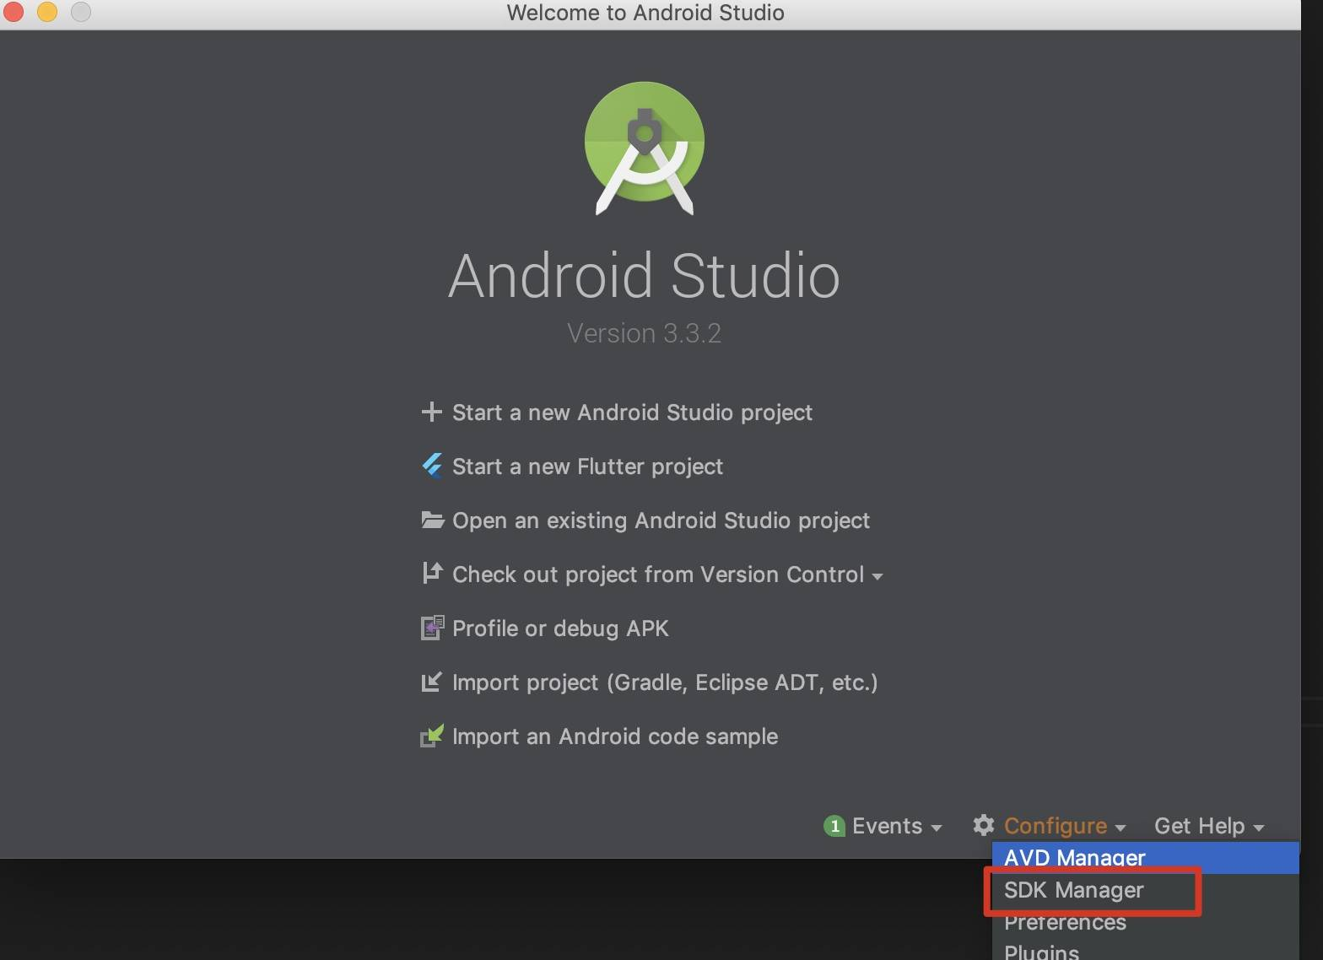

Slide 30
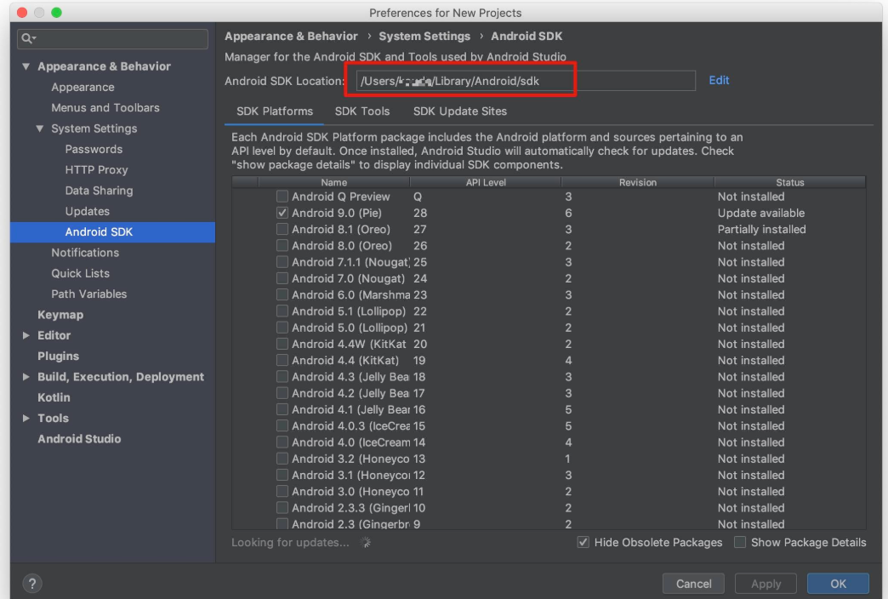
在打开的窗口中就能看到 Android SDK 的路径:

Slide 31
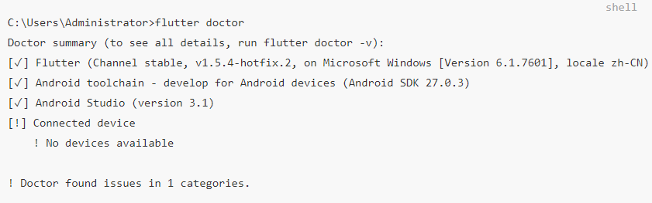
Android studio 安装好后，通过配置Flutter 插件和Dart插件就可以进行flutter 开发了。
sdk下载并配置好以及ide下载并配置好后，
在 cmd 窗口中输入 ：flutter doctor进行验证：
如下图信息就表示环境配置ok了。

Slide 32
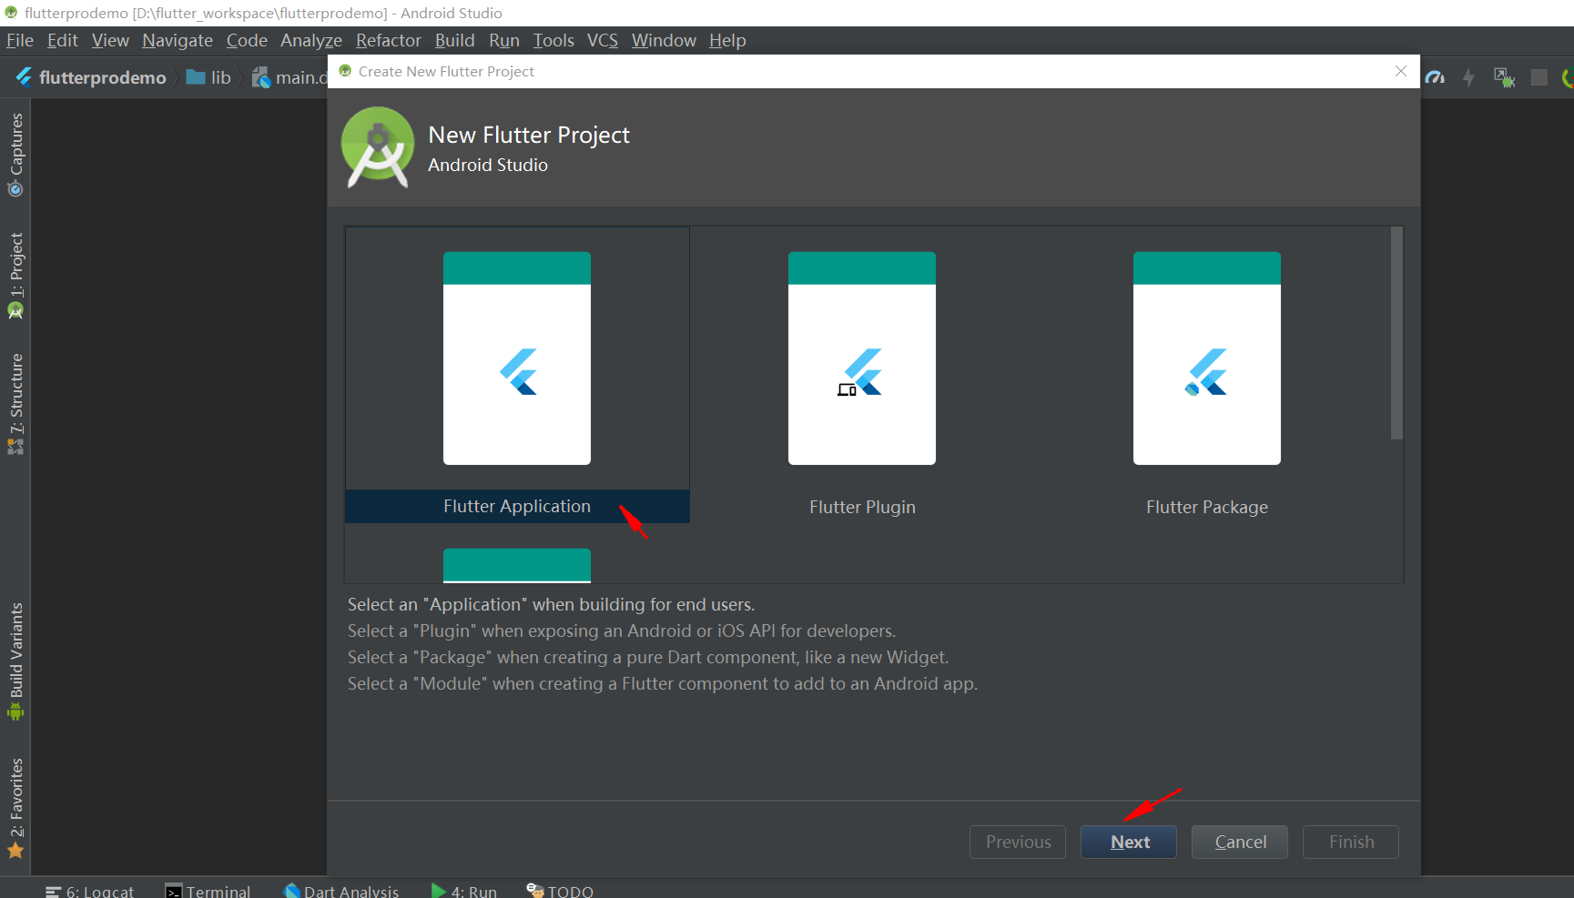
flutter项目搭建
打开android studio ，File->New -> new flutter project

Slide 33
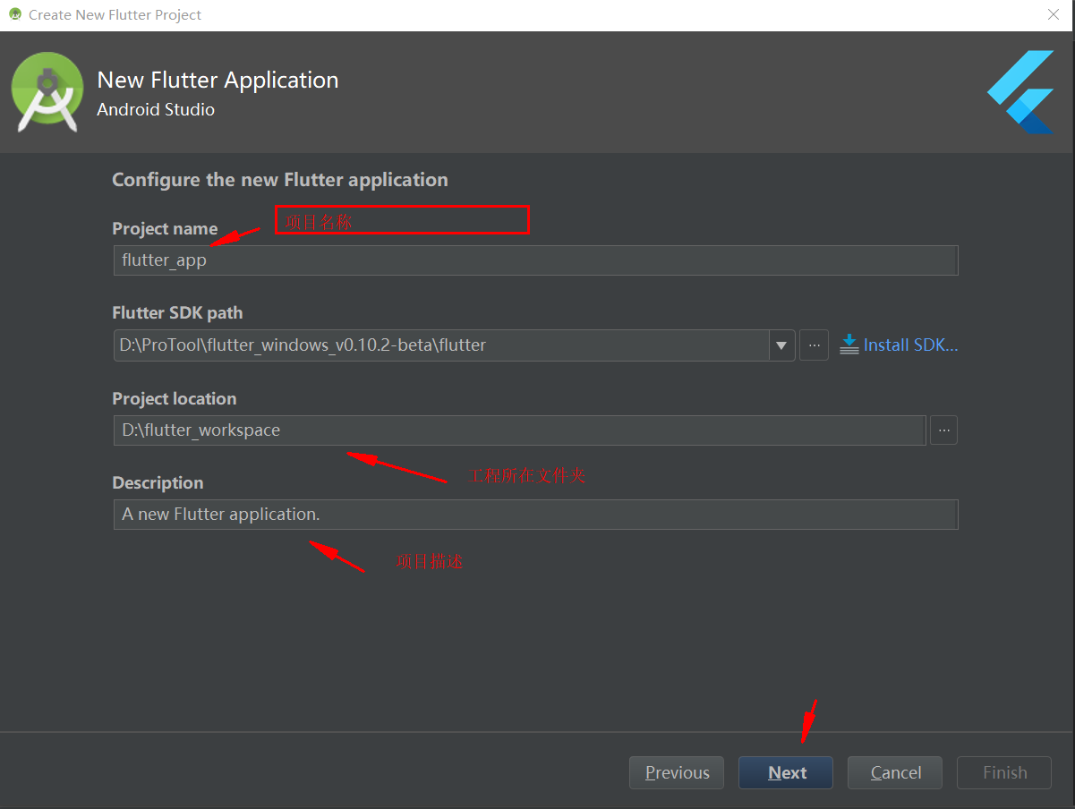

Slide 34
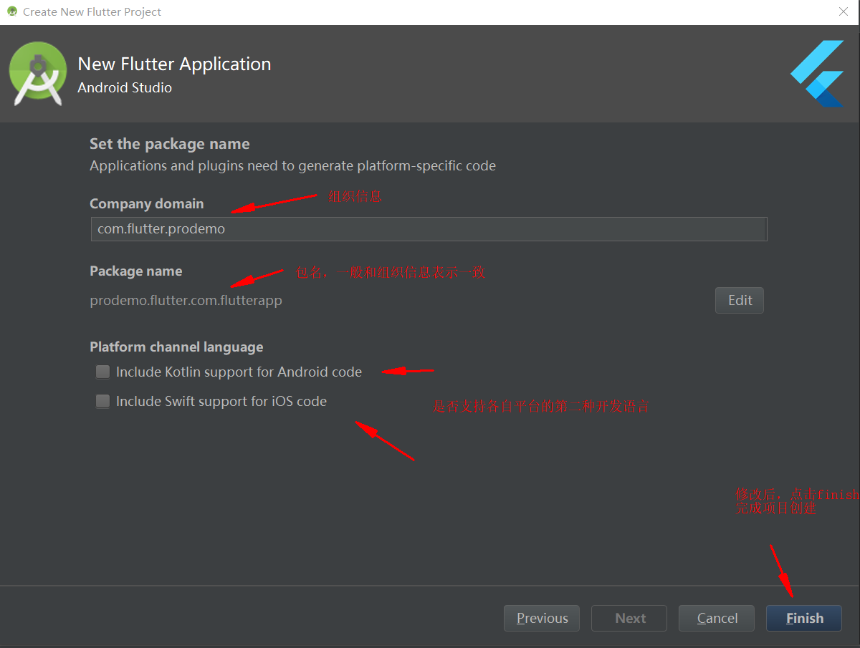

Slide 35
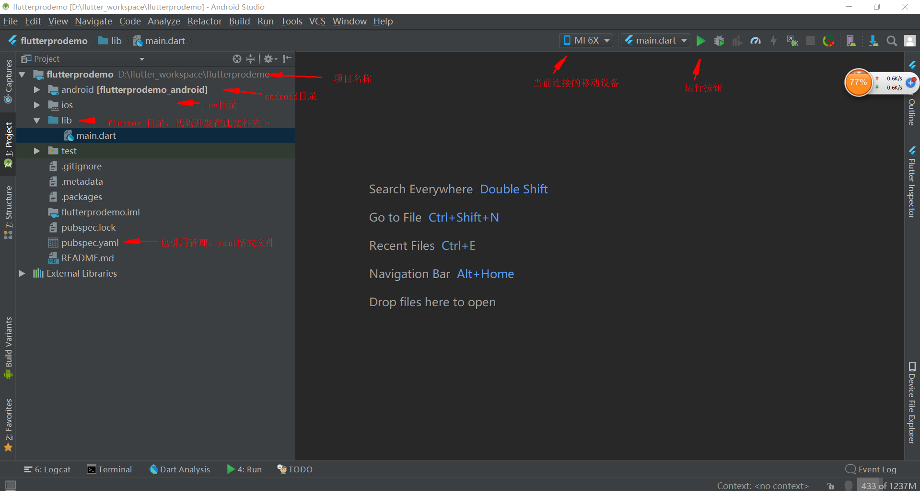
项目开发
工程结构：

Slide 36
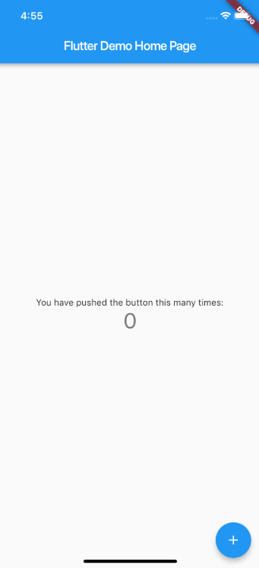
开发示例（结合代码编辑）

Slide 37
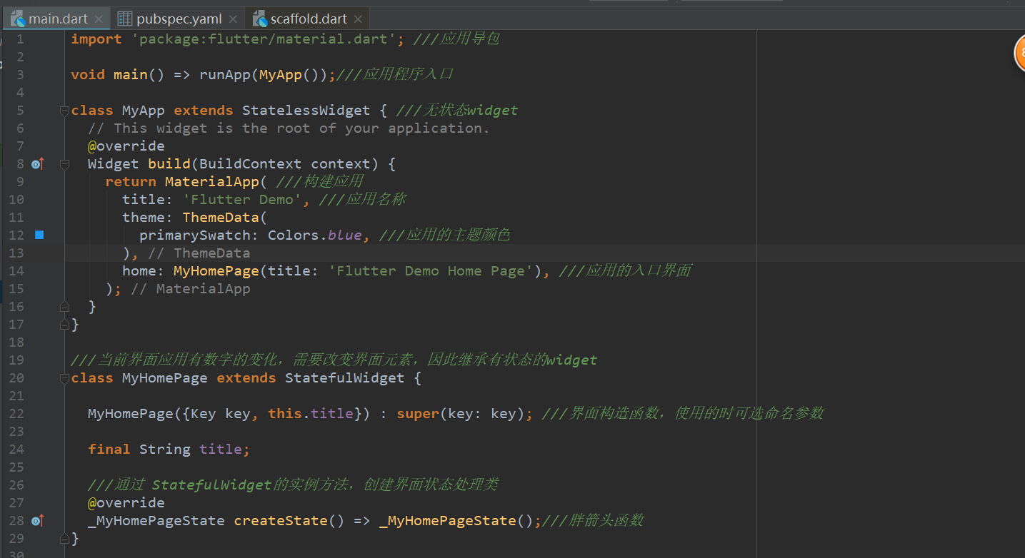

Slide 38
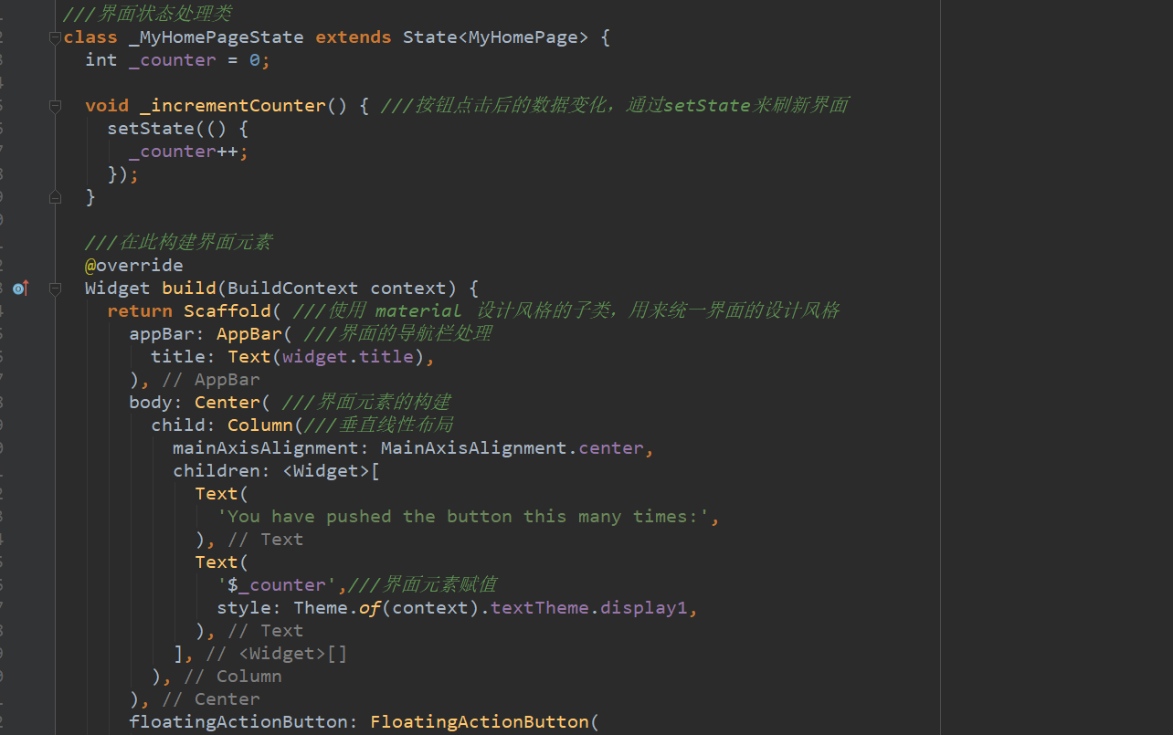

Slide 39
在flutter 开发中，应用的入口在main.dart文件中的main()函数，通过调用runApp(app)来开始app的界面渲染工作。
flutter中的界面开发都是 继承 StatelessWidget 和 StatefulWidget 组件来进行搭建。两者的区别是后者有状态管理，通过State类的实例进行页面构建，数据发生变化时驱动界面进行相应的变化。界面的操作行为引发数据变化，最终通过使用setState（）方法来触动界面改变。
组件介绍：
MyApp类代表Flutter应用，它继承了 StatelessWidget类，这也就意味着应用本身也是一个widget。
MaterialApp 是Material库中提供的Flutter APP框架，通过它可以设置应用的名称、主题、语言、首页及路由列表等。MaterialApp也是一个widget。
Scaffold 是Material库中提供的页面脚手架，它包含导航栏和Body以及FloatingActionButton（如果需要的话） 路由默认都是通过Scaffold创建。

Slide 40
我们可以简单认为Stateful widget 和Stateless widget有两点不同：
Stateful widget可以拥有状态，这些状态在widget生命周期中是可以变的，而Stateless widget是不可变的。
Stateful widget至少由两个类组成：一个StatefulWidget类。一个 State类。
StatefulWidget类本身是不变的，但是 State类中持有的状态在widget生命周期中可能会发生变化。
当数据发生变化时，由于Widget是被设计成不可变的，这时widget从理论上会销毁重建，不过由于widget本身不做重绘操作，只是一份数据的描述，交由element 去组织，因此性能上能得到保证。
常见widget:
基础widget:Text/Button/Image/TextField
布局类widget: Row/Coloum/Flex/Wrap
容器类widget:Padding/SizeBox/Container
可滚动类widget:ListView/GridView/CustomScrollView

Slide 41
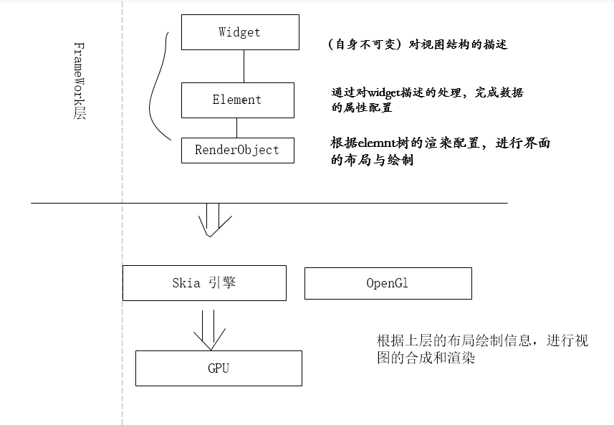
基本原理分析
绘制体系

Slide 42
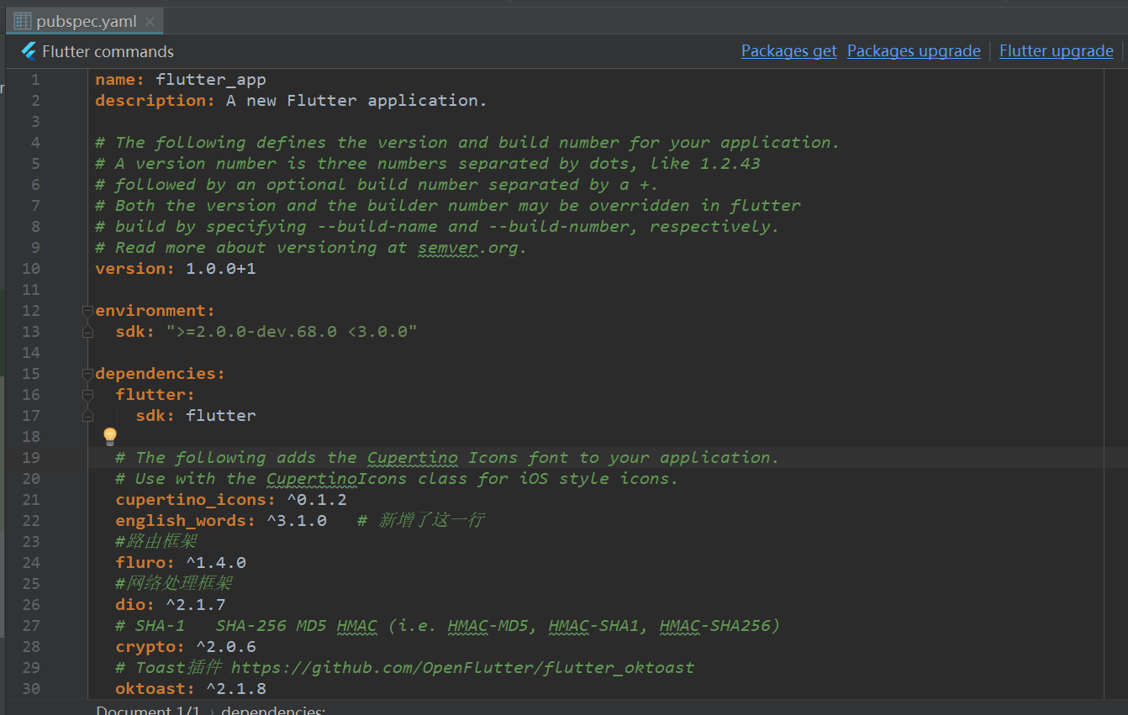
包管理
Flutter 项目的包管理类似gradle,maven,使用的yaml做配置，官方仓库为https://pub.dev/
name：应用或包名称。
description: 应用或包的描述、简介。
version：应用或包的版本号。
dependencies：应用或包依赖的其它包或插件。
dev_dependencies：开发环境依赖的工具包（而不是flutter应用本身依赖的包）。
flutter：flutter相关的配置选项。

Slide 43
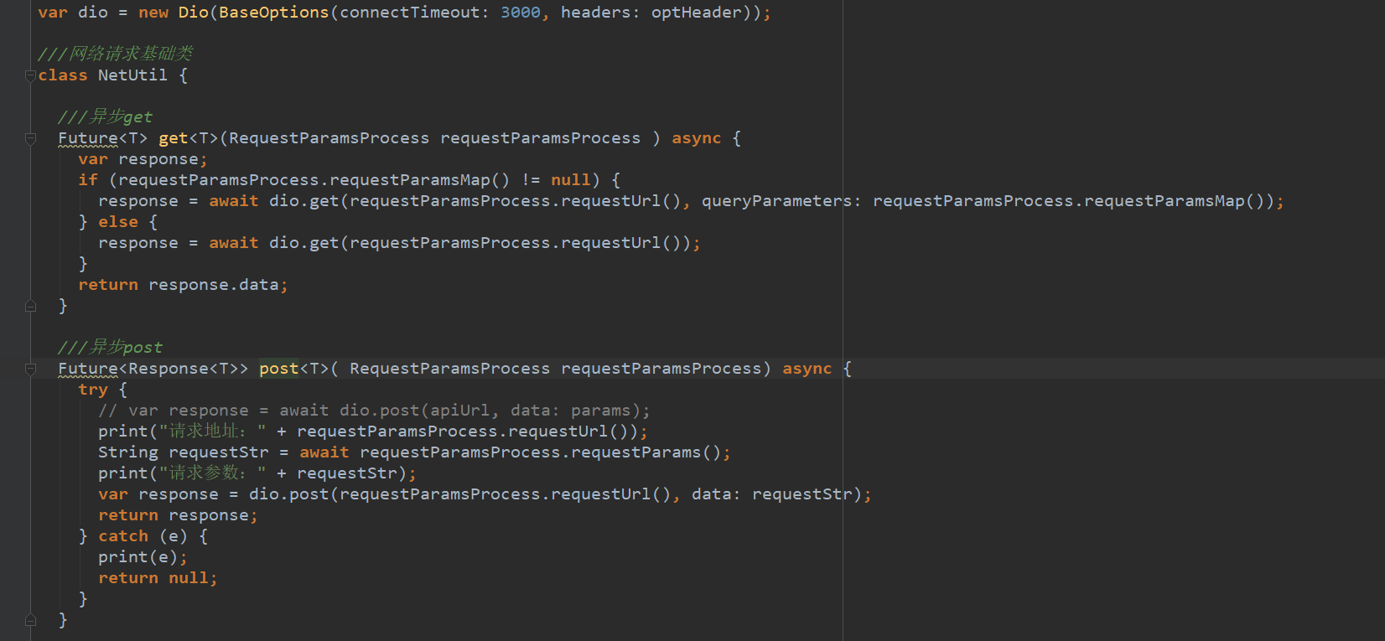
APP常见模块
#网络处理框架
dio: ^2.1.7 （ ^ 等于大于当前版本）
执行 packages get 从 dart 的资源管理网站（ https://pub.dev/ ）拉取库
能执行常见Http操作：get/post/put/delete upload/Interceptor/proxy等

Slide 44
#json数据解析
由于flutter禁用dart反射特性，针对反射等做出的json解析框架在flutter中无法使用，flutter提供了自己的处理方法。
可以使用官方的数据转换方案：json_serializable https://pub.dev/packages/json_serializable
总体思路：
使用json_serializable 以注解的方式，生成针对 bean文件的json转换的文件，通过应用这个文件快速进行json处理。

Slide 45
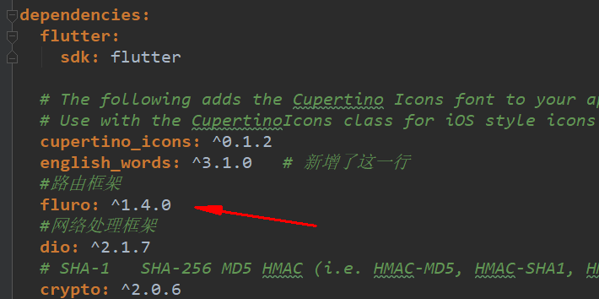
#路由管理
所谓路由管理在前端的概念中就是界面的导航管理，flutter中使用Navigator进行管理。
通过路由表来管理界面的路由操作，通过push(界面入栈) pop(界面出栈)方法处理。
系统提供的路由操作比较直接，但是不利于管理，因此有了在原生基础上封装的第三方框架（fluro等），使用简便。

Slide 46
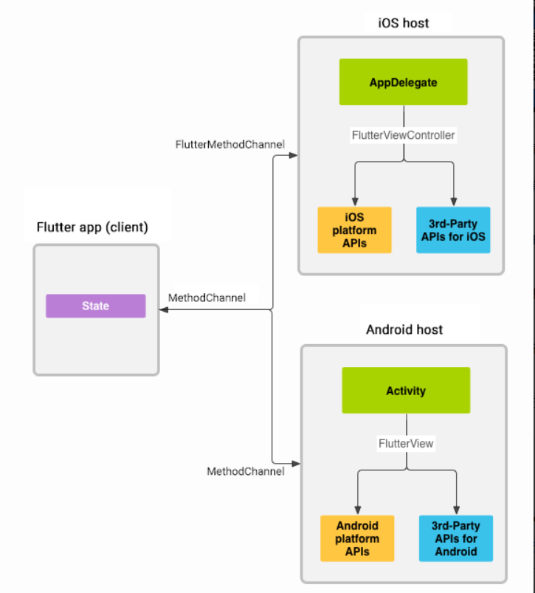
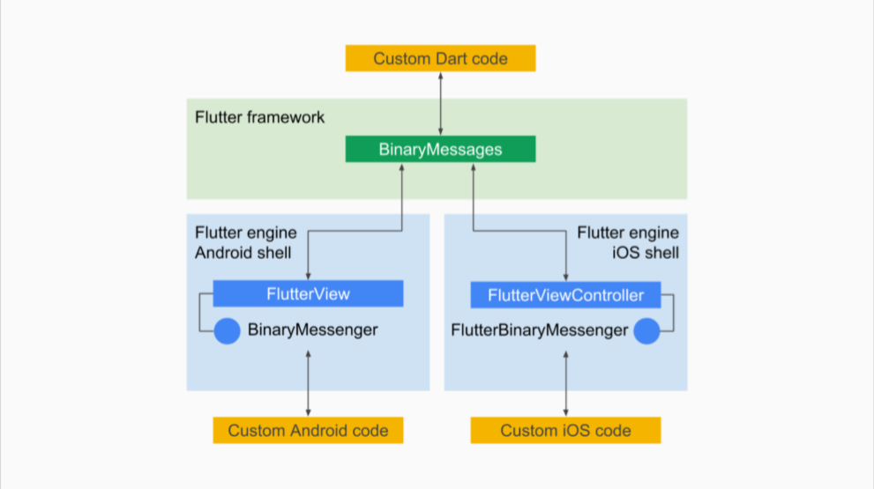
平台交互渠道(Flutter platform channel )

Slide 47
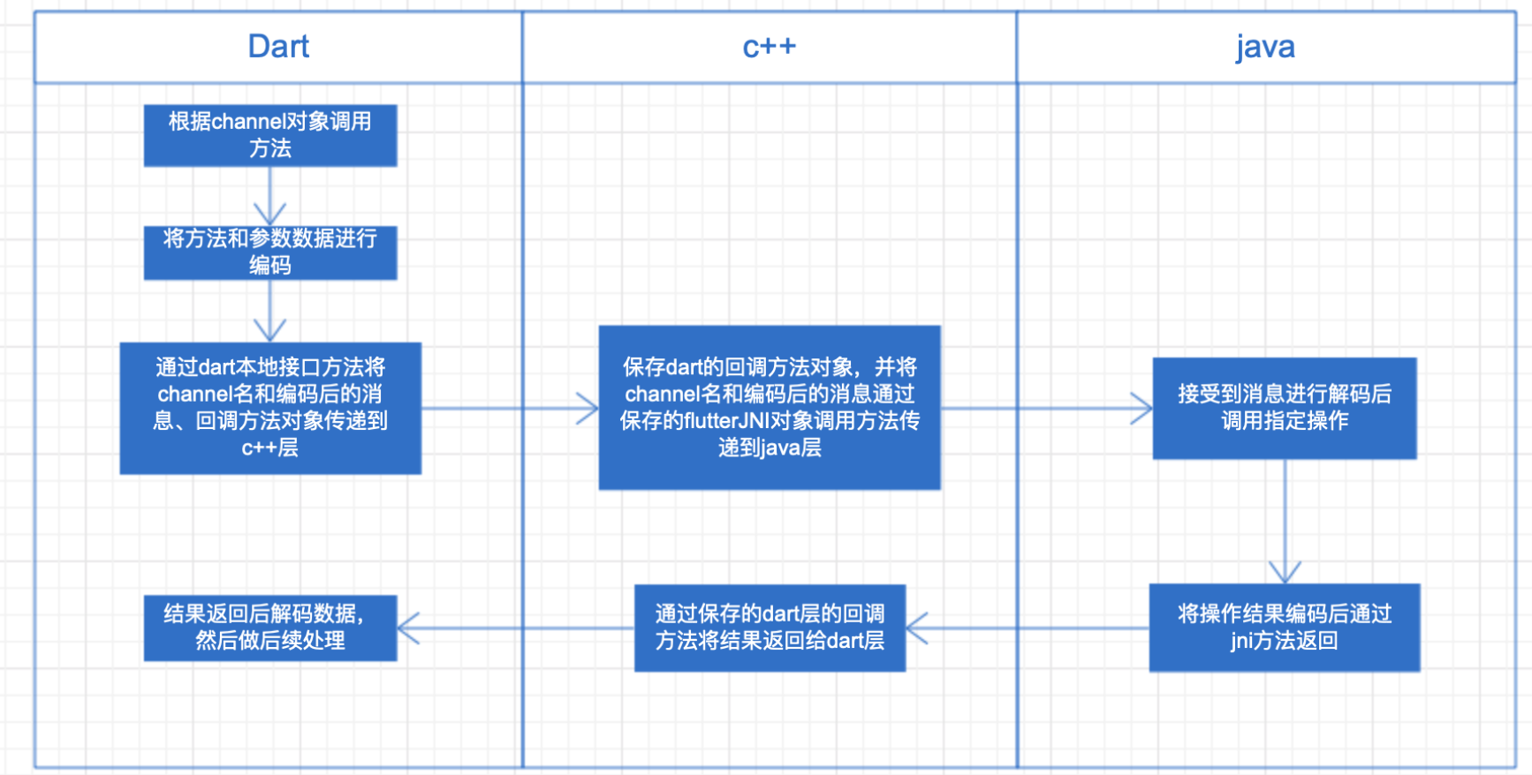
平台渠道的使用，就是从framework的UI构建中，通过约定的方式最终走到engine层，通过engine层与平台的交互得到相应的操作结果再返回给ui层做处理。

Slide 48
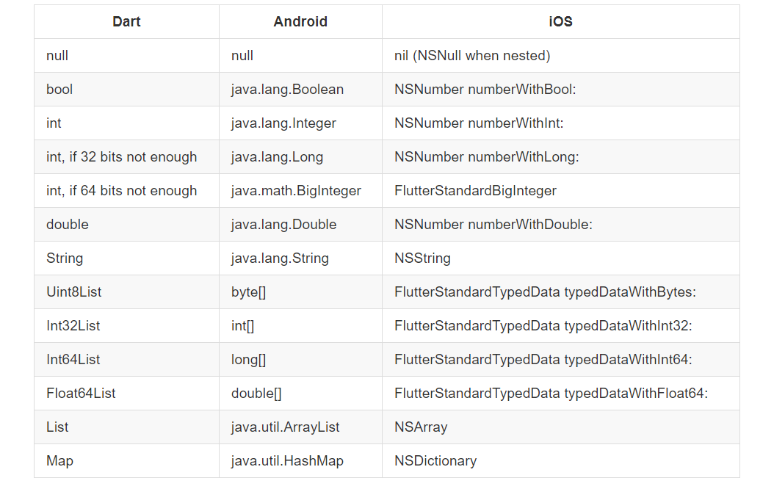
flutter平台通道使用标准消息编/解码器(StandardMethodCodec)对消息进行编解码，它可以高效的对消息进行二进制序列化与反序列化
flutter与原生之间的通信依赖灵活的消息传递方式： 应用的Flutter部分通过平台通道（platform channel）将消息发送到其应用程序的所在的宿主（iOS或Android）应用（原生应用）。
宿主监听平台通道，并接收该消息。然后它会调用该平台的API，并将响应发送回客户端，即应用程序的Flutter部分.

Slide 49
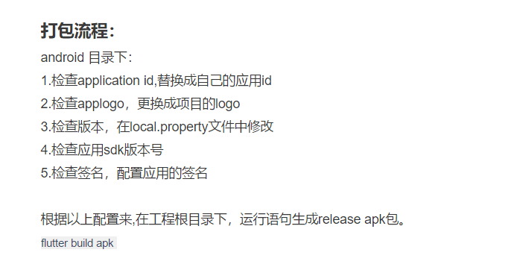
项目运行
Flutter的项目运行分开发阶段和线上运行阶段，在开发阶段，为了提升项目的开发效率，使用dart语言的jit特性，有
热重载功能，所见即所得。线上运行阶段使用aot特性，这是由谷歌的政策决定，动态化能力受限。
开发阶段: 代码编写后在编辑器上选择运行设备，点击运行即可，界面元素改动后保存即能在设备上看到效果。
线上运行阶段： (ios暂未验证)
android:
调试版本下Dart编译到设备，包含三部分：
1.Dart RunTime
2.jit(Android下的实时编译器)/interpreter(IOS下的解析器)
3.调试和分析服务
发布版本下 :Dart RunTime
两种模式下都存在Dart RunTime，它包含了垃圾收集器，是实例化对象并变得无法访问时分配和释放内存的必要组件。

Slide 50
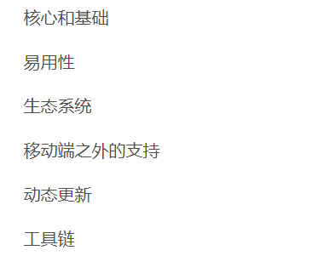
开发总结
就flutter的开发感受而言，有以下几点：
1. 由于dart语言特点，前期学习成本不高，很容易就能理解代码含义。
2.由于支持热重载，在开发阶段的开发效率很高。
3.由于跨平台，高保真的应用体验，使用体验和应用性能上与原生应用差别很小，吸引力挺大。
4.flutter生成的apk/ipa 体积大于原生的包体积。
5.具体开发方面，由于代码的缩进，从代码的可视化上不太友好。
6.谷歌的动态化限制，现阶段主要在跨平台/高性能上发力，后续可能对动态化有新的变动。
2019 项目路线图：

Slide 51
后续分享：
iOS打包
组件开发
状态管理
混合开发
动态化能力
项目迁移的考虑
参考：
https://book.flutterchina.club/chapter1/dart.html
https://github.com/alibaba/flutter-go
https://flutterchina.club/

Slide 52


